Slide 1
Строитель –
это звучит
гордо !
Готовую работу отправляем на почту: cpo2020@inbox.ru

Slide 2
Его профессия — строитель, И пусть гордится им народ, Ведь он не просто в жизни житель, Он созидатель и поэт.

Slide 3
СТРОИТЕЛЬНЫЕ ПРОФЕССИИ

Slide 5
ИНСТРУМЕНТЫ ОТДЕЛОЧНИКА (УБЕРИ ЛИШНЕЕ)

Slide 6
У ПЛОХОГО МАСТЕРА ВСЕГДА ИНСТРУМЕНТ ВИНОВАТ
Инструменты-новинки для работы и ремонта, которые сделают жизнь приятнее
Ремонт — это довольно трудоемкое и занимающее много времени занятие. Чтобы его облегчить, нужно использовать качественные и эффективные инструменты.
При этом немаловажное значение имеет и безопасность оборудования.
Тогда ремонт будет не в тягость, а приятным времяпровождением, с которым можно справиться вдвое быстрее.
Novate.ru предлагает несколько полезных изобретений для профессиональной и домашней работы, с которыми жить станет гораздо проще.

Slide 7
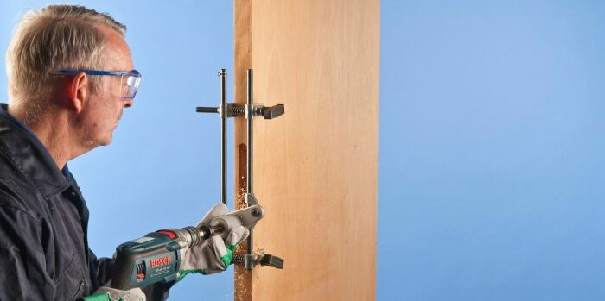
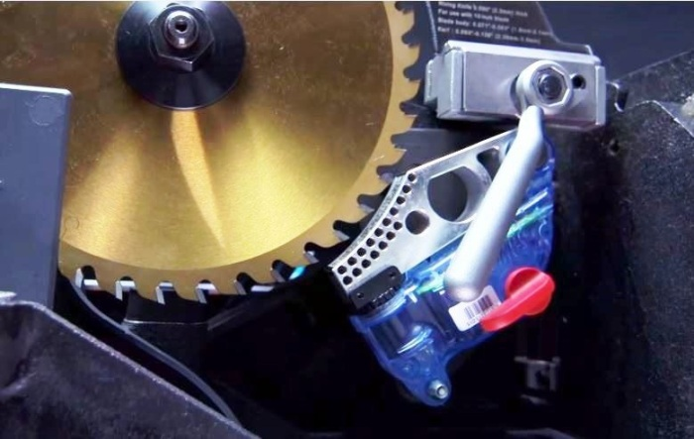
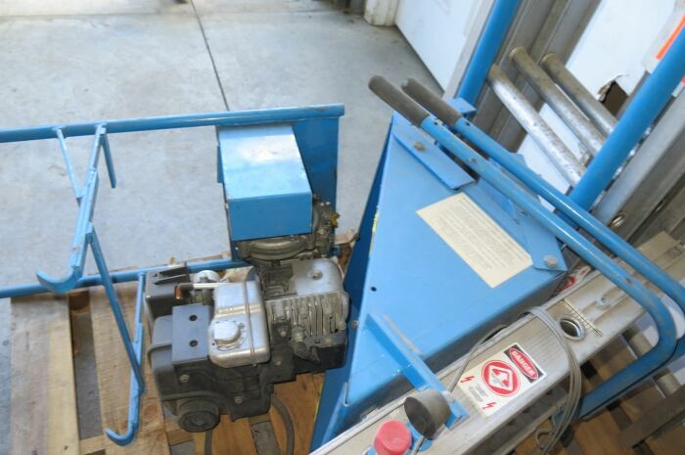
2. Souber mortice lock
1. Saw Stop Safety system
Полезное устройство, которое пригодится дома и в ремонтных работах.
Souber mortice lock — идеальное оборудование для установки дверных замков и их лицевых панелей. Этот сверлильный станок обладает высокой точностью, простотой эксплуатации и отменным качеством. Устанавливать его на двери можно максимально удобно и быстро. Он надежно фиксируется на краю дверного полотна, после чего центрируется, чтобы отверстие было точно посередине. Ширина врезного станка подбирается индивидуально, в зависимости от замка, который нужно поставить. На Souber mortice lock есть ограничитель глубины, для точного и безопасного вырезания отверстия. Буровой вал, которым надо двигать вверх и вниз, делает очень точное и аккуратное отверстие.
Самая безопасная пила, которую только можно себе представить.
Настольная пила — очень опасный, но полезный инструмент. Работая с ней, нужно быть максимально внимательным и собранным, иначе острое лезвие, вращающееся на свыше тысячи оборотах, может стать причиной непоправимой травмы. На первый взгляд пила Saw Stop Safety system ничем не отличается от любой другой модели данного продукта. Она качественно справляется с резкой деревянных деталей и имеет отменное качество. Но есть в ней и одна уникальная особенность: если случайно даже немного прикоснуться пальцем к распиловочному диску, он практически мгновенно останавливается. Это делает устройство Saw Stop Safety system максимально безопасным.
3. Safety Hoist
Лестница, которая самостоятельно выполнит половину работы.
С помощью этой необычной лестницы можно значительно облегчить себе работы на стройке. Она имеет специальную подъемную площадку, на которой можно очень быстро и безопасно поднимать строительные материалы на крышу или верхний этаж. Несколько распорок обеспечивают Safety Hoist устойчивость. Подъемный механизм запускается с помощью пульта управления. Для установки необычной лестницы не понадобится много времени или специальных инструментов. Контролировать процесс поднятия строительных материалов можно в одиночку. Полезная информация: Даже при аварийном отключении питания, защитный механизм способен удержать тяжелый груз на своей точке, чтобы не допустить аварий или несчастных случаев.

Slide 8
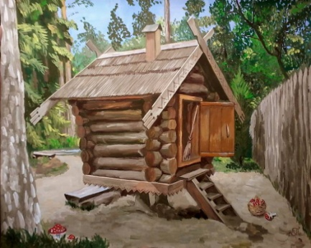
УГАДАЙ ПОСЛОВИЦУ
Кто любит труд - ….. …….. ……….
Каков строитель, такова и ……….
Без труда .. ….. …… .. ……

Slide 9
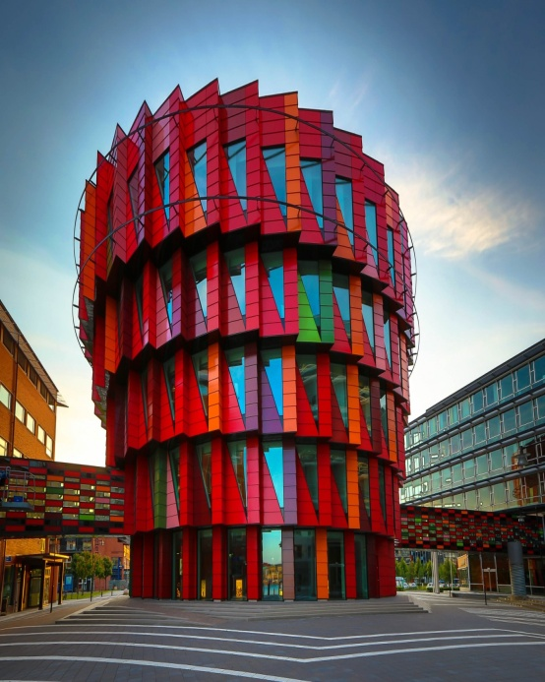
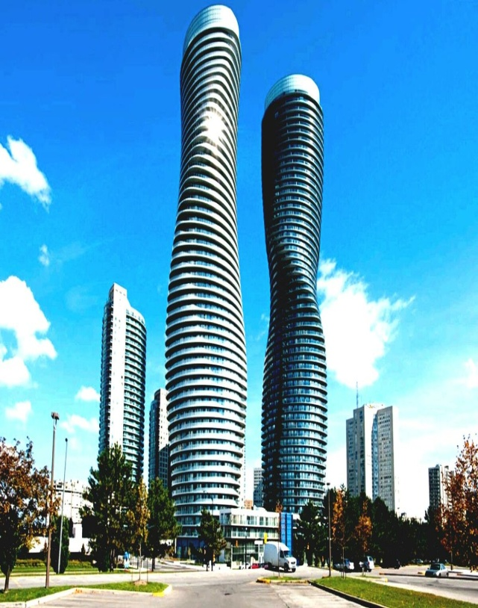
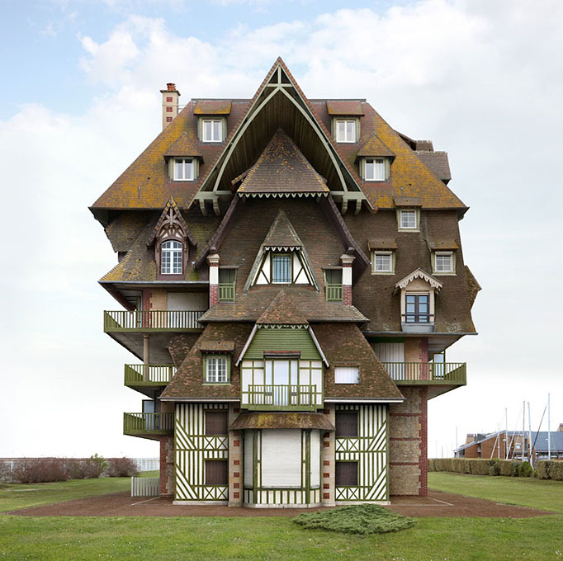
Т
В
О
Р
Ч
Е
С
Т
В
О

Slide 10
ЕСЛИ ТЫ, ОТВЕТИЛ НА НАШИ ВОПРОСЫ,
ТЕБЯ ЗАИНТЕРЕСОВАЛА ПРОФЕССИЯ,
ЗНАЧИТ ТЫ – СТРОИТЕЛЬ.
МЫ ЖДЕМ ТЕБЯ!

